Slide 1


Slide 2
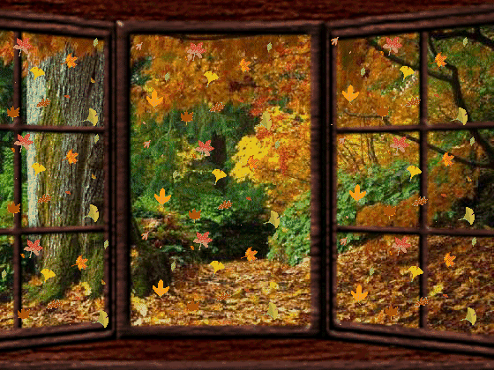
ОСЕННЯЯ ПОЭЗИЯ

Slide 3
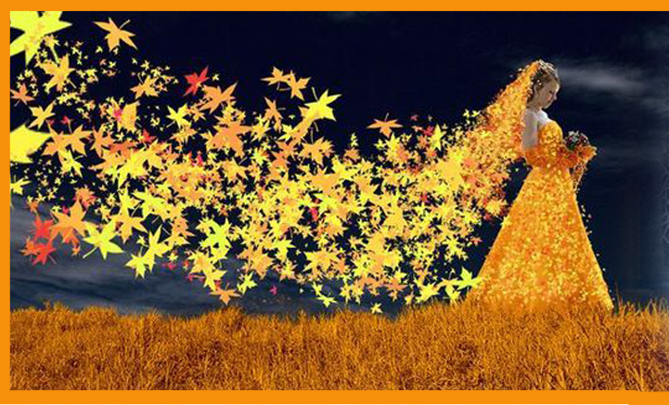
Песня «Осень – чудная пора»

Slide 4
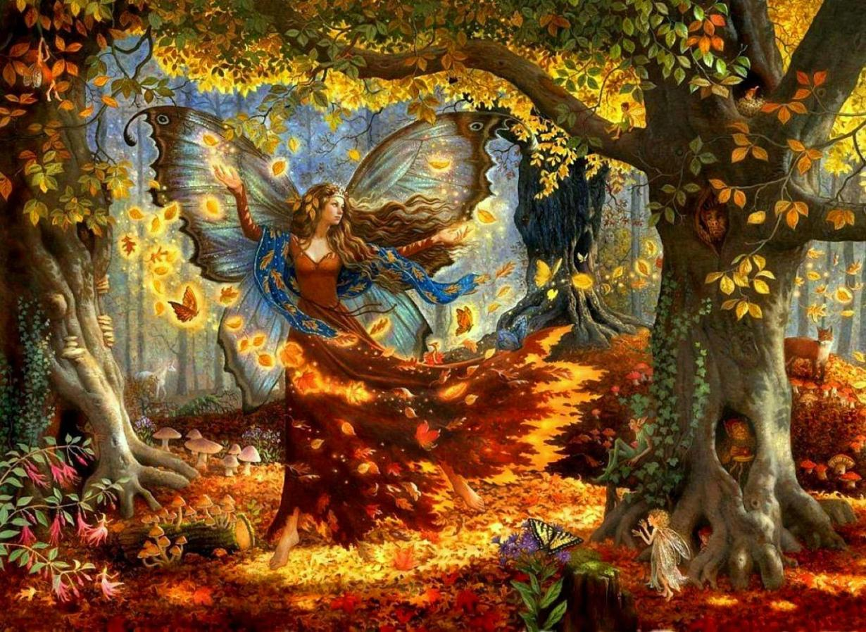
Здравствуй , осень !

Slide 5
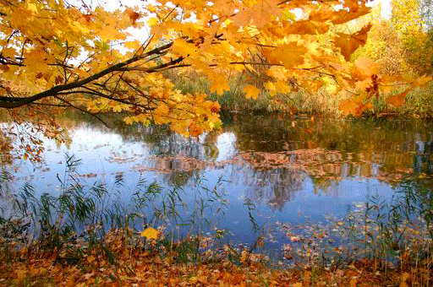
Песня «Улыбайтесь осенью».
Осенью, осенью улыбайтесь осенью.
Осень в дар приносит вам спелые плоды.
Припев:
Осенью, осенью улыбайтесь осенью.
Пусть звучит осенью звонкий смех.
Осенью, осенью улыбайтесь осенью.
Пусть звучит осенью звонкий смех.
Осенью, осенью небо дышит осенью.
Почти каждый день идут сильные дожди.
Припев.
Осенью , осенью улыбайтесь осенью
Пусть звучит осенью звонкий смех .
Осенью , осенью улыбайтесь осенью
Пусть звучит осенью звонкий смех.

Slide 6

Сценка «Осенняя история»

Slide 7

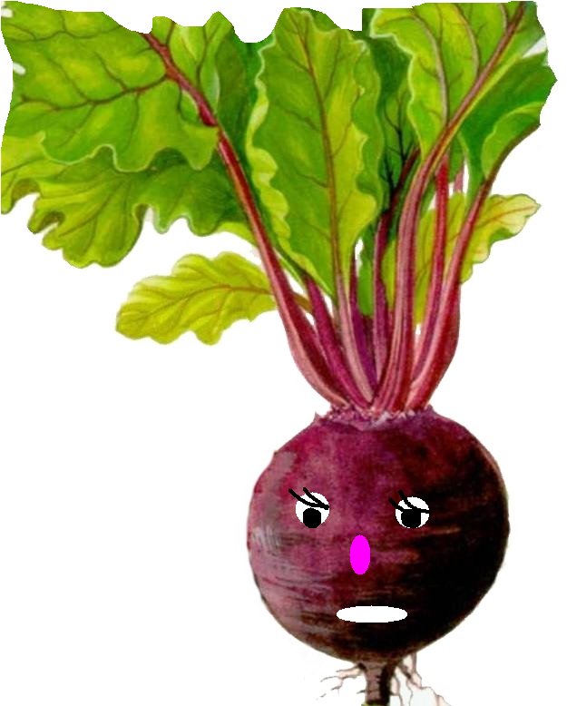
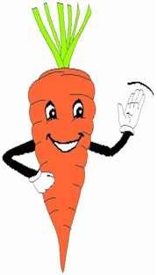
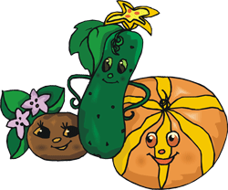
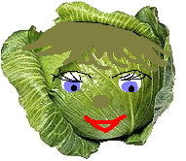
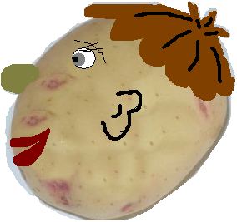
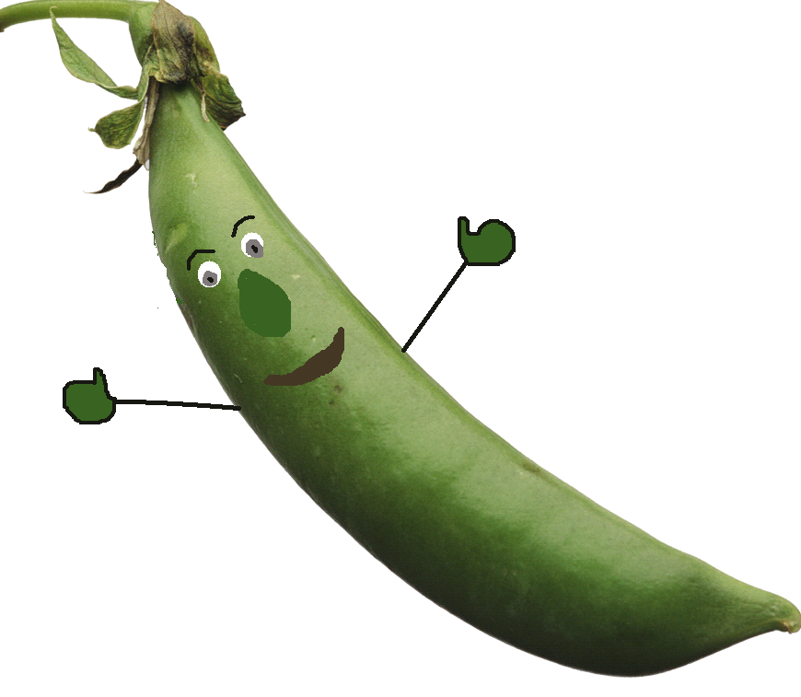
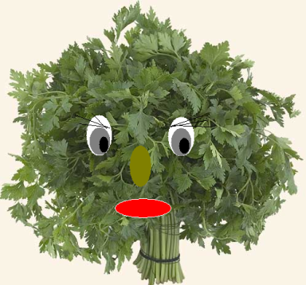
Игра «Собери урожай»

Slide 8
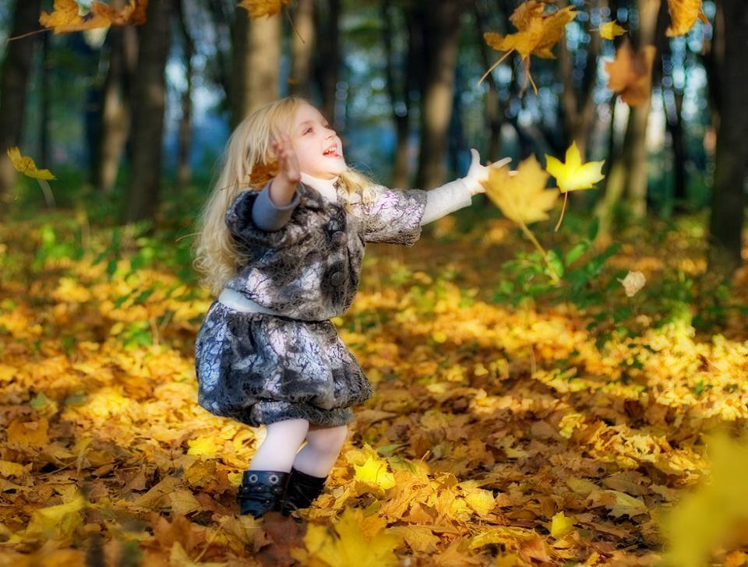
Игра
«Во саду ли , в огороде »

Slide 9

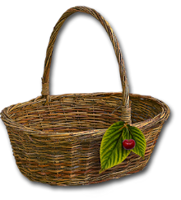
ЗАГАДКИ ОСЕНИ

Slide 10

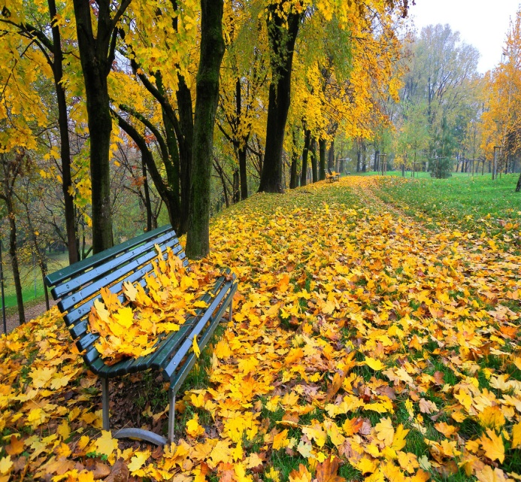
Листья желтые летят, весело кружатся
и под ноги как ковер, падают, ложатся.
Что за желтый снегопад?
Это просто …
.
Листопад

Slide 11
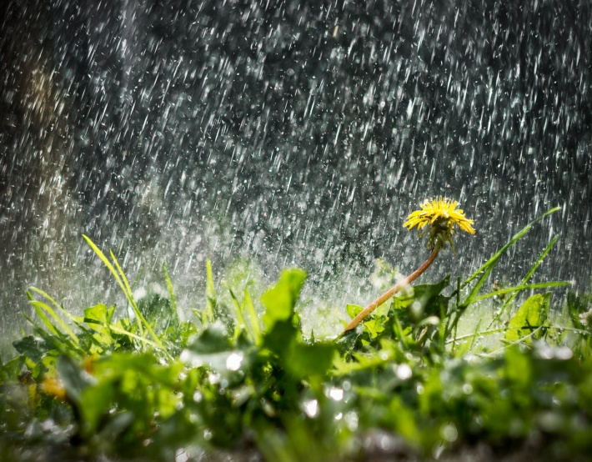
Мочит поле, лес и луг, город, дом и все вокруг!
Облаков и туч он вождь, ты же знаешь, это - …
Дождь

Slide 12
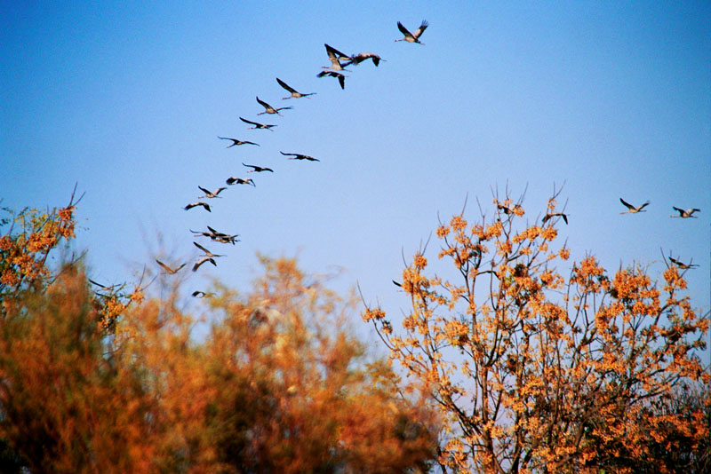
Холода их так пугают, к теплым странам улетают
Петь не могут, веселиться, кто собрался в стайки?
Птицы

Slide 13
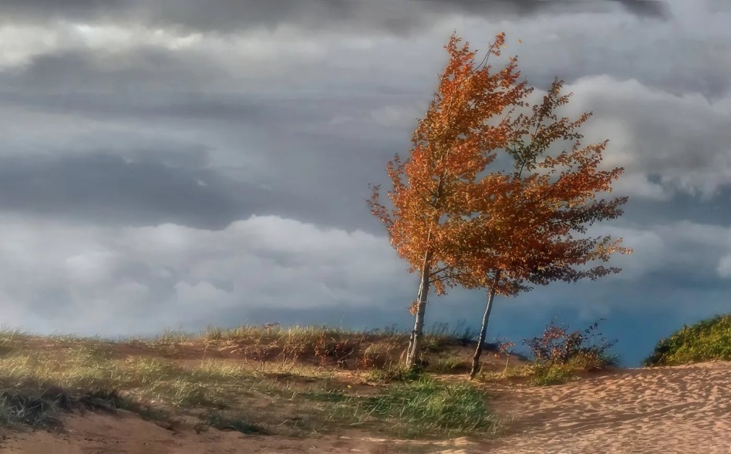
Он не ведает границ, он летит быстрее птиц.
Кто свободней всех на свете? Догадались? Это...
ветер

Slide 14
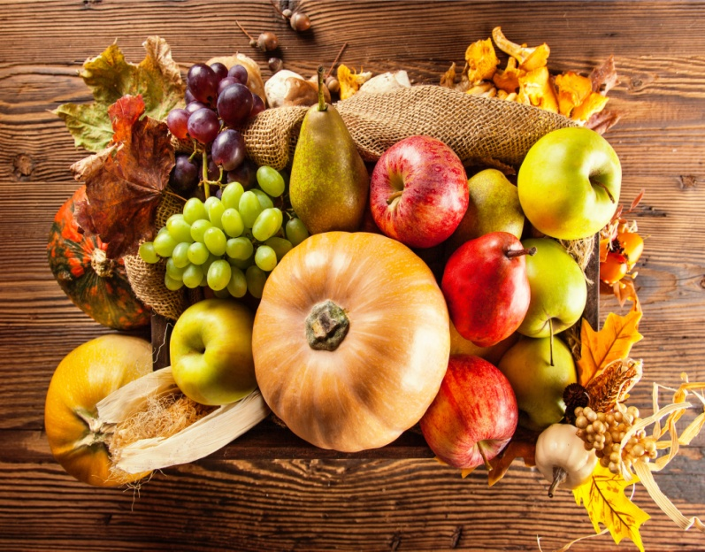
Поле осенью промокло, но зато созрела свекла.
А в сентябрьских садах много яблок на ветвях.
- Что к зиме мы собираем? Как его мы называем?
Урожай

Slide 16
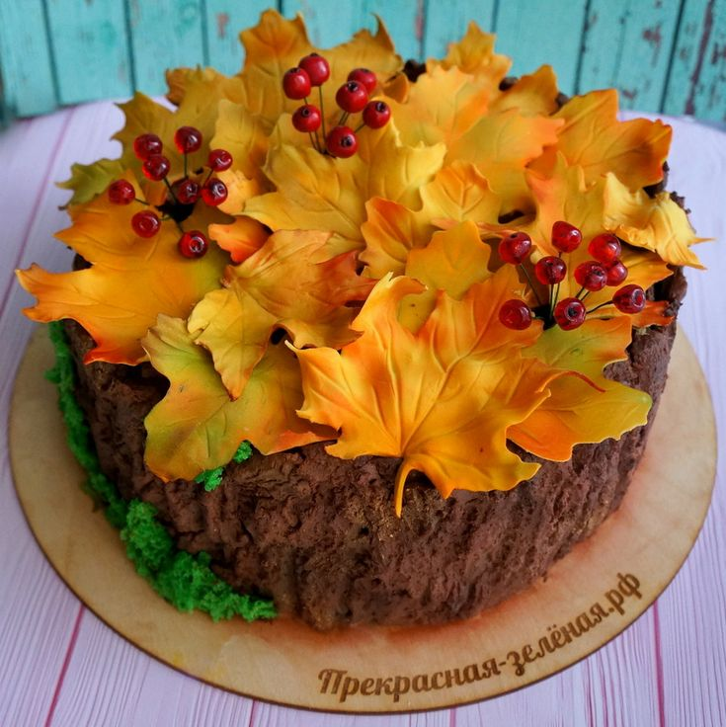
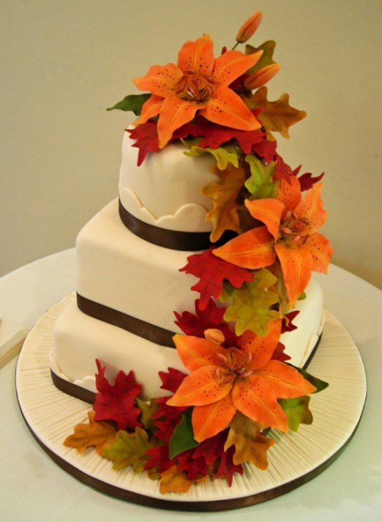
Творческое задание
«Украсить торт».

Slide 17
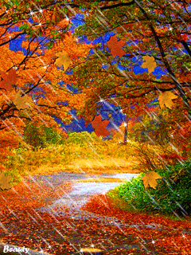
Танец «Тучка»

Slide 18
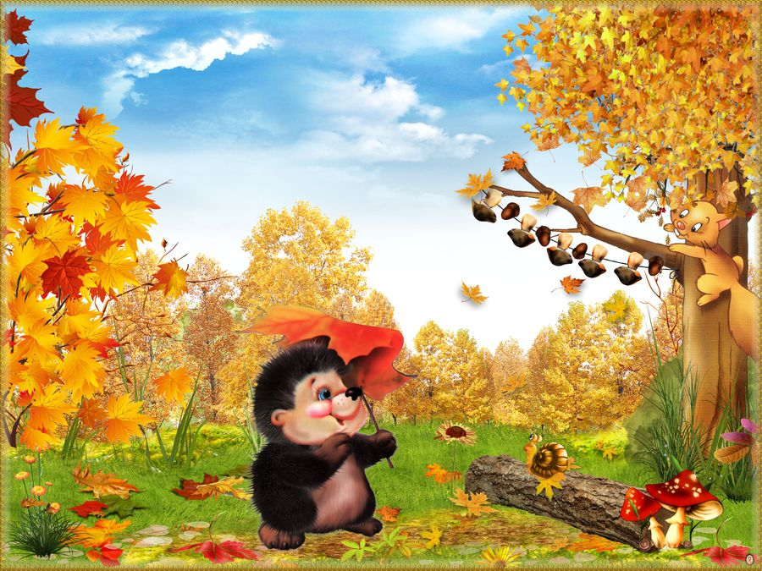
Игра «Ручеек»

Slide 19


«Осенняя песня»

Slide 20
